Slide 1
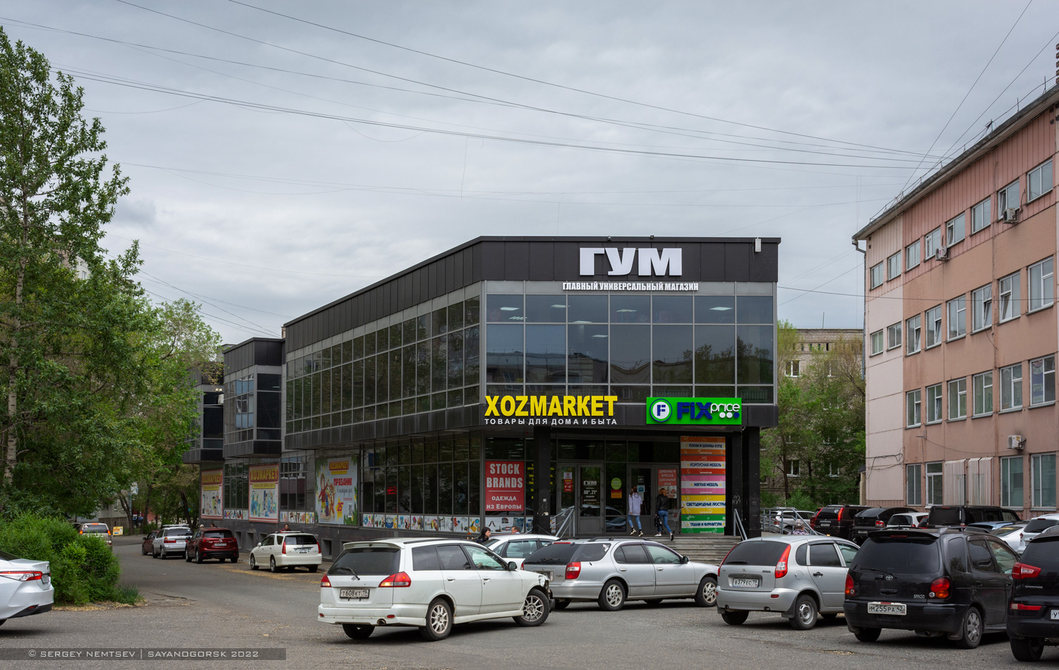
Доступная среда
Обеспечение условий доступности для инвалидов объектов торговли и услуг
Администрация муниципального образования г.Саяногорск

Slide 2
Нормативные правовые документы в сфере формирования доступной среды
Федеральный закон от 24.11.1995 №181-ФЗ
«О социальной защите инвалидов в Российской Федерации»
Приказ Минпромторга России от 23.12.2020 №4608
«Об утверждении рекомендаций по оценке доступности для инвалидов объектов и услуг торговли, общественного питания и бытового обслуживания»
ГОСТ Р 52131-2019. Национальный стандарт Российской Федерации. Средства отображения информации знаковые для инвалидов. Технические требования
Кодекс Российской Федерации об административных правонарушениях от 30.12.2001 №195-ФЗ

Slide 3
Федеральный закон от 24.11.1995 №181-ФЗ
«О социальной защите инвалидов в Российской Федерации»
Статья 15. Обеспечение беспрепятственного доступа инвалидов к объектам инфраструктуры
ч. 1 ст. 15 Организации независимо от их организационно-правовых форм обеспечивают инвалидам (включая инвалидов, использующих кресла-коляски и собак-проводников):
условия для беспрепятственного доступа к объектам;
возможность самостоятельного передвижения по территории, возможность входа в такие объекты и выхода из них, посадки в транспортное средство и высадки из него, в том числе с использованием кресла-коляски;
сопровождение инвалидов, имеющих стойкие расстройства функции зрения и самостоятельного передвижения, и оказание им помощи на объектах;
надлежащее размещение оборудования и носителей информации, необходимых для обеспечения беспрепятственного доступа инвалидов к объектам и к услугам с учетом ограничений их жизнедеятельности;
дублирование необходимой для инвалидов звуковой и зрительной информации, а также надписей, знаков и иной текстовой и графической информации знаками, выполненными рельефно-точечным шрифтом Брайля, допуск сурдопереводчика и тифлосурдопереводчика;
допуск на объекты собаки-проводника при наличии документа;
оказание работниками организаций помощи инвалидам в преодолении барьеров, мешающих получению ими услуг наравне с другими лицами
в части обеспечения доступности для инвалидов применяется с 01.07.2016 только к новым или реконструированным, модернизированным объектам

Slide 4
Федеральный закон от 24.11.1995 №181-ФЗ
«О социальной защите инвалидов в Российской Федерации»
Статья 15. Обеспечение беспрепятственного доступа инвалидов к объектам инфраструктуры
ч.4 ст. 15
В случаях, если существующие объекты невозможно полностью приспособить с учетом потребностей инвалидов, собственники этих объектов до их реконструкции или капитального ремонта должны принимать согласованные с одним из общественных объединений инвалидов, муниципального городского округа, меры для обеспечения доступа инвалидов к месту предоставления услуги либо, когда это возможно, обеспечить предоставление необходимых услуг по месту жительства инвалида или в дистанционном режиме

Slide 5
Общественное объединение инвалидов на территории муниципального образования г.Саяногорск
Саяногорская городская общественная организация инвалидов «Милосердие»
Председатель
Кустарева Любовь Васильевна
Телефон: 6-43-20
Адрес: г.Саяногорск, Ленинградский м-он, д.21Б, 59Н
Адрес электронной почты: sayan-miloserdie@mail.ru

Slide 6
Основные барьеры и препятствие связанные с инвалидностью
Барьеры - это факторы, которые имеют место в окружающей человека среде, которые посредством своего отсутствия или присутствия ограничивают функционирование и создают инвалидность
Физические
Информационные
не обеспечен беспрепятственный доступ
к объектам и услугам внутри зданий и на прилегающей территории, а также досягаемость кратчайшим путём зон целевого назначения
отсутствие средств информирования, соответствующих особенностям восприятия различных нозологий
Организационные,
в т.ч. «отношенческие»
отсутствие организационно-распорядительных документов по созданию условий доступности объекта и услуг, недостаточная компетентность персонала по вопросам взаимодействия с инвалидами

Slide 7
Основные пути преодоления барьеров
Архитектурно-планировочные решения
Применение технических средств для адаптации
в результате выполнения мероприятий в рамках реконструкции, капитального или текущего ремонта, приспособления
индивидуального и коллективного пользования, ассистивные (вспомогательные) устройства
Помощь персонала
сопровождение, преодоление барьеров, иная необходимая помощь

Slide 8
Кодекс Российской Федерации об административных правонарушениях от 30.12.2001 №195-ФЗ
Статья 9.13. Уклонение от исполнения требований к обеспечению доступности для инвалидов объектов социальной, инженерной и транспортной инфраструктур и предоставляемых услуг
влечет наложение административного штрафа на должностных лиц в размере от двух тысяч до трех тысяч рублей; на юридических лиц - от двадцати тысяч до тридцати тысяч рублей.

Slide 9
Федеральный закон от 24.11.1995 №181-ФЗ
«О социальной защите инвалидов в Российской Федерации»
Статья 15. Обеспечение беспрепятственного доступа инвалидов к объектам инфраструктуры
ч.9 ст. 15
На парковках около объектов, выделяется не менее 10 процентов мест (но не менее одного места) для бесплатной парковки транспортных средств, управляемых инвалидами I, II групп

Slide 10
Кодекс Российской Федерации об административных правонарушениях от 30.12.2001 №195-ФЗ
Статья 5.43. Нарушение требований законодательства, предусматривающих выделение на автомобильных стоянках (остановках) мест для специальных автотранспортных средств инвалидов
влечет наложение административного штрафа на должностных лиц в размере от трех тысяч до пяти тысяч рублей; на юридических лиц - от тридцати тысяч до пятидесяти тысяч рублей.

Slide 11

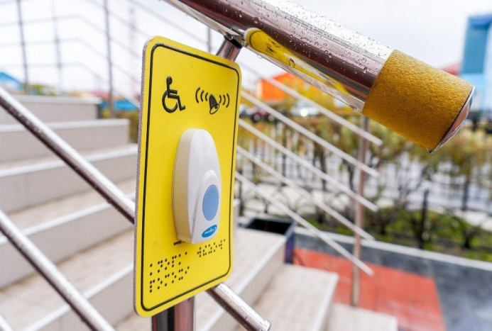
ГОСТ Р 52131-2019.
Национальный стандарт Российской Федерации. Средства отображения информации знаковые для инвалидов. Технические требования
СПЕЦИАЛИЗИРОВАННЫЕ СЕРВИСНЫЕ ТАКТИЛЬНО-ВИЗУАЛЬНЫЕ ЗНАКИ
Знак доступности объекта для инвалидов по зрению (тактильно-визуальный знак)
Знак обозначения кнопки вызова персонала для оказания ситуационной помощи

Slide 12
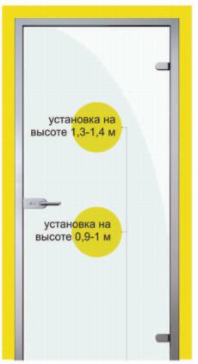
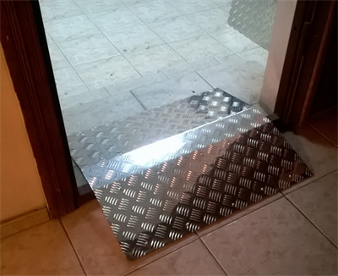
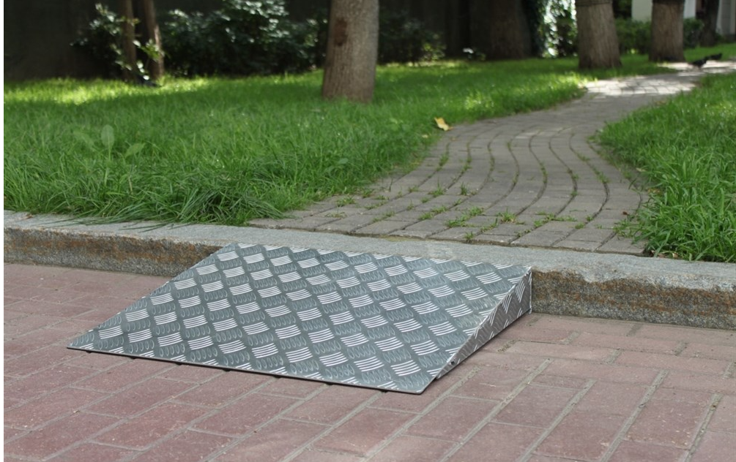
СП 59.13330.2020. Свод правил. Доступность зданий и сооружений для маломобильных групп населения. СНиП 35-01-2001 (утв. и введен в действие Приказом Минстроя России от 30.12.2020 №904/пр)
Маркировка дверей
п. 6.1.6
На прозрачных полотнах дверей и ограждениях (перегородках) – наклейки желтый круг для слабовидящих
Инвентарные пандусы
п. 8.6.7
В проемах дверей, доступных для МГН, допускаются пороги высотой не более 0,014 м.
Пандус приставной металлический для инвалидных колясок
Пандус перекатной металлический для инвалидных колясок

Slide 13
Отраслевой порядок обеспечения доступности
объектов и услуг
Отрасль | Наименование документа, утвердившего отраслевой порядок
Торговля Общественное питание Бытовое обслуживание Сфера регулирования Минпромторг России | Приказ Минпромторга России от 18.12.2015 № 4146 «Об утверждении порядка обеспечения условий доступности для инвалидов объектов и услуг, предоставляемых Министерством промышленности и торговли Российской Федерации, Федеральным агентством по техническому регулированию и метрологии, их территориальными органами, подведомственными организациями и учреждениями, организациями, предоставляющими услуги населению в сферах, правовое регулирование которых осуществляется Министерством промышленности и торговли Российской Федерации, а также оказания инвалидам при этом необходимой помощи»
 | Приказ Минпромторга России от 23.12.2020 №4608 «Об утверждении рекомендаций по оценке доступности для инвалидов объектов и услуг торговли, общественного питания и бытового обслуживания»

Slide 14
Приказ Минпромторга России от 23.12.2020 N 4608
«Об утверждении рекомендаций по оценке доступности для инвалидов объектов и услуг торговли, общественного питания и бытового обслуживания»
Понятие «Доступность для инвалидов
объектов и услуг потребительского рынка»
рассматривается в разрезе
нозологических групп:
для инвалидов, передвигающихся на кресле-коляске;
для инвалидов с нарушениями опорно-двигательного аппарата
для инвалидов с нарушениями слуха
для инвалидов с нарушениями зрения
для инвалидов с ментальными нарушениями

Slide 15
Приказ Минпромторга России от 23.12.2020 N 4608
«Об утверждении рекомендаций по оценке доступности для инвалидов объектов и услуг торговли, общественного питания и бытового обслуживания»
Оценку доступности для инвалидов объектов и услуг торговли, общественного питания и бытового обслуживания
(далее - объектов и услуг потребительского рынка)
проводят:
сотрудники предприятия потребительского рынка
совместно с сертифицированными экспертами - представителями общественных объединений инвалидов (по согласованию)

Slide 16
Приказ Минпромторга России от 23.12.2020 N 4608
«Об утверждении рекомендаций по оценке доступности для инвалидов объектов и услуг торговли, общественного питания и бытового обслуживания»
Доступность для инвалидов объекта потребительского рынка рекомендуется оценивать
по шести агрегированным показателям.
Агрегированные показатели доступности для инвалидов объекта потребительского рынка указаны в
приложении N 1 Методических рекомендаций

Slide 17
Приказ Минпромторга России от 23.12.2020 N 4608
№п/п | Показатели | Доступен/Недоступен /Частично доступен
1 | Доступность объекта потребительского рынка для инвалидов, передвигающихся на кресле-коляске | по 7 частным показателям
2 | Доступность объекта потребительского рынка для инвалидов с нарушениями опорно-двигательного аппарата | по 6 частным показателям
3 | Доступность объекта потребительского рынка для инвалидов с нарушениями слуха | по 3 частным показателям
4 | Доступность объекта потребительского рынка для инвалидов с нарушениями зрения | по 7 частным показателям
5 | Доступность объекта потребительского рынка для инвалидов с ментальными нарушениями | по 3 частным показателям
6 | Доступность для инвалидов услуг, предоставляемых объектом потребительского рынка | актуален для объектов, недоступных для инвалидов какой-либо одной или всех нозологических групп, отсутствие доступности на объекте может быть компенсировано доступностью услуги, предоставляемой на объекте или дистанционно

Slide 18
Приказ Минпромторга России от 23.12.2020 N 4608
Об утверждении рекомендаций по оценке доступности для инвалидов объектов и услуг торговли, общественного питания и бытового обслуживания
1. | Частные показатели, характеризующие доступность объекта потребительского рынка для инвалидов, передвигающихся на кресле-коляске
1.1 | Доступность территории, прилегающей к зданию, в котором размещается объект потребительского рынка
1.2 | Доступность входа в здание, в котором размещается объект потребительского рынка
1.3 | Доступность пути движения внутри здания, в котором размещается объект потребительского рынка
1.4 | Доступность входа на объект потребительского рынка
1.5 | Возможность продвижения в залах обслуживания на объекте потребительского рынка
1.6 | Возможность получения услуги на объекте потребительского рынка
1.7 | Возможность пользования услугами санитарно-гигиенических помещений на объекте потребительского рынка (показатель учитывается и оценивается при наличии на объекте санитарно-гигиенических помещений для посетителей)

Slide 19
Приказ Минпромторга России от 23.12.2020 N 4608
Об утверждении рекомендаций по оценке доступности для инвалидов объектов и услуг торговли, общественного питания и бытового обслуживания
2. | Частные показатели, характеризующие доступность объекта потребительского рынка для инвалидов с нарушениями опорно-двигательного аппарата
2.1. | Доступность территории, прилегающей к зданию, в котором размещается объект потребительского рынка
2.2. | Доступность входа в здание, в котором размещается объект потребительского рынка
2.3. | Доступность пути движения внутри здания, в котором размещается объект потребительского рынка
2.4. | Доступность входа на объект потребительского рынка
2.5. | Возможность продвижения в залах обслуживания на объекте потребительского рынка
2.6. | Возможность пользования услугами санитарно-гигиенических помещений на объекте потребительского рынка (показатель учитывается и оценивается при наличии на объекте санитарно-гигиенических помещений для посетителей)

Slide 20
Приказ Минпромторга России от 23.12.2020 N 4608
Об утверждении рекомендаций по оценке доступности для инвалидов объектов и услуг торговли, общественного питания и бытового обслуживания
3. | Частные показатели, характеризующие доступность объекта потребительского рынка для инвалидов с нарушениями слуха
3.1. | Доступность территории, прилегающей к зданию, в котором размещается объект потребительского рынка, входа в здание и пути движения внутри здания, в котором размещается объект потребительского рынка
3.2. | Доступность входа на объект потребительского рынка и возможность продвижения в залах обслуживания на объекте потребительского рынка
3.3. | Возможность получения услуги на объекте потребительского рынка

Slide 21
Приказ Минпромторга России от 23.12.2020 N 4608
Об утверждении рекомендаций по оценке доступности для инвалидов объектов и услуг торговли, общественного питания и бытового обслуживания
4. | Частные показатели, характеризующие доступность объекта потребительского рынка для инвалидов с нарушением зрения
4.1. | Доступность территории, прилегающей к зданию, в котором размещается объект потребительского рынка
4.2. | Доступность входа в здание, в котором размещается объект потребительского рынка
4.3. | Доступность пути движения внутри здания, в котором размещается объект потребительского рынка
4.4. | Доступность входа на объект потребительского рынка
4.5. | Возможность продвижения в залах обслуживания на объекте потребительского рынка
4.6. | Возможность получения услуги на объекте потребительского рынка
4.7. | Возможность пользования услугами санитарно-гигиенических помещений на объекте потребительского рынка (показатель учитывается и оценивается при наличии на объекте санитарно-гигиенических помещений для посетителей)

Slide 22
Приказ Минпромторга России от 23.12.2020 N 4608
Об утверждении рекомендаций по оценке доступности для инвалидов объектов и услуг торговли, общественного питания и бытового обслуживания
5. | Частные показатели, характеризующие доступность объекта потребительского рынка для инвалидов с ментальными нарушениями
5.1. | Доступность территории, прилегающей к зданию, в котором размещается объект потребительского рынка, входа в здание и пути движения внутри здания, в котором размещается объект потребительского рынка
5.2. | Доступность входа на объект потребительского рынка и возможность продвижения в залах обслуживания на объекте потребительского рынка
5.3. | Возможность получения услуги на объекте потребительского рынка

Slide 23
Приказ Минпромторга России от 23.12.2020 N 4608
Об утверждении рекомендаций по оценке доступности для инвалидов объектов и услуг торговли, общественного питания и бытового обслуживания
Агрегированному показателю может быть присвоено значение «ДОСТУПЕН» в случае, если для данного объекта потребительского рынка выполнены все условия доступности по всем ЧАСТНЫМ ПОКАЗАТЕЛЯМ, входящим в состав данного агрегированного показателя доступности.
В случае если на объекте потребительского рынка доступны ВХОДНАЯ ГРУППА, ВНУТРЕННИЕ ПУТИ ДВИЖЕНИЯ И ЗОНА ЦЕЛЕВОГО НАЗНАЧЕНИЯ (ТОРГОВЫЙ ЗАЛ, ЗОНА ОБСЛУЖИВАНИЯ), агрегированному показателю рекомендуется присвоить значение «ЧАСТИЧНО ДОСТУПЕН».
В случае если хотя бы один частный показатель критерия "частичной доступности" НЕ ВЫПОЛНЕН, агрегированному показателю доступности рекомендуется присвоить значение «НЕДОСТУПЕН»

Slide 24
Приказ Минпромторга России от 23.12.2020 N 4608
Об утверждении рекомендаций по оценке доступности для инвалидов объектов и услуг торговли, общественного питания и бытового обслуживания
6. | Частные показатели, характеризующие доступность для инвалидов услуг, предоставляемых объектом потребительского рынка
 | Объекты розничной торговли
6.1. | Наличие услуги по доставке товаров на дом с приемом заказов по телефону и (или) в Интернете или возможность получения услуги у входа на объект с использованием кнопки вызова
 | Объекты общественного питания
6.2. | Наличие услуги по доставке готовых блюд на дом с приемом заказов по телефону и (или) в Интернете или возможность получения услуги у входа на объект с использованием кнопки вызова
 | Объекты бытового обслуживания
6.3. | Наличие услуги по оказанию бытовых услуг на дому с приемом заказов по телефону и (или) в Интернете или возможность получения услуги у входа на объект с использованием кнопки вызова

Slide 25
Приказ Минпромторга России от 23.12.2020 N 4608
Об утверждении рекомендаций по оценке доступности для инвалидов объектов и услуг торговли, общественного питания и бытового обслуживания
Важно:
Доступность для инвалидов объектов торговли, общественного питания и услуг зависит:
От типа (Гипермаркет, супермаркет, прочие магазины, торговый павильон ),
Размера (площадь объекта от 3000 до 50 кв.м.),
условий размещения (отдельно стоящее здание, встроенное, в помещении жилого дома и т.д),
периода ввода в эксплуатацию, в том числе после реконструкции и капитального ремонта (до 01.07.2016 или после 01.07.2016),
характера населенного пункта, в котором расположен объект, его отношения к объектам культурного наследия (город, село…)

Slide 26
ПЕРЕЧЕНЬ РЕКОМЕНДАЦИЙ ПО ОБЕСПЕЧЕНИЮ ДОСТУПНОСТИ ДЛЯ ИНВАЛИДОВ ОБЪЕКТОВ И УСЛУГ ТОРГОВЛИ В ЗАВИСИМОСТИ ОТ ИХ ТИПА, РАЗМЕРА, УСЛОВИЙ РАЗМЕЩЕНИЯ, ПЕРИОДА ВВОДА В ЭКСПЛУАТАЦИЮ, В ТОМ ЧИСЛЕ ПОСЛЕ РЕКОНСТРУКЦИИ И КАПИТАЛЬНОГО РЕМОНТА, ХАРАКТЕРА НАСЕЛЕННОГО ПУНКТА, В КОТОРОМ РАСПОЛОЖЕН ОБЪЕКТ, ЕГО ОТНОШЕНИЯ К ОБЪЕКТАМ КУЛЬТУРНОГО НАСЛЕДИЯ
 |  | Площадь торгового объекта | Доступность объекта для инвалидов |  |  |  |  | Наличие парковки для инвалидов | Доступность входа на объект, возможность передвижения в залах обслуживания, возможность получения услуги (покупки и оплаты товара) для инвалидов |  | Доступность входа на объект, возможность передвижения в залах обслуживания, возможность получения услуги (покупки и оплаты товара) или наличие на объекте персонала, в должностные обязанности/инструкции которого входит сопровождение и оказание помощи при получении услуги для инвалидов |  |  | Доступность услуги объекта (наличие кнопки вызова персонала и/или наличие услуги по доставке товаров на дом)
 |  |  | К | О | С | Г | У |  | К | О | С | Г | У
1 | 2 | 3 | 4 | 5 | 6 | 7 | 8 | 9 | 10 | 11 | 12 | 13 | 14 | 15
1. | Крупный торговый объект (гипермаркет, универмаг и др.) | от 3000 - в городах, от 650 - в сельской местности
1.1. | объект, построенный, реконструированный или введенный после капитального ремонта после 1 июля 2016 г. |  | * | * | * | * | * | *
1.2. | объект, построенный, реконструированный или введенный после капитального ремонта до 1 июля 2016 г. |  |  |  |  |  |  |  |  | * | * | * | * | *

Slide 27
 | Формат объекта Классификационный признак объекта | Площадь торгового объекта <1> | Доступность объекта для инвалидов <2> |  |  |  |  | Наличие парковки для инвалидов | Доступность входа на объект, возможность передвижения в залах обслуживания, возможность получения услуги (покупки и оплаты товара) для инвалидов <2> |  | Доступность входа на объект, возможность передвижения в залах обслуживания, возможность получения услуги (покупки и оплаты товара) или наличие на объекте персонала, в должностные обязанности/инструкции которого входит сопровождение и оказание помощи при получении услуги для инвалидов <2> |  |  | Доступность услуги объекта (наличие кнопки вызова персонала и/или наличие услуги по доставке товаров на дом
 |  |  | К | О | С | Г | У |  | К | О | С | Г | У
3. | Прочие магазины | от 50 до 400
3.2. | в городе
3.2.1. | объект, построенный, реконструированный или введенный после капитального ремонта после 1 июля 2016 г.
3.2.1.1. | отдельно стоящее здание |  | * | * | * | * | * | *
3.2.1.2. | объект, расположенный во встроенном, встроенно-пристроенном помещении жилого здания
3.2.1.2.1. | в здании, относящемся к объектам культурного наследия (согласно Единому государственному реестру объектов культурного наследия (памятников истории и культуры) народов Российской Федерации) |  |  |  |  |  |  |  |  |  | * | * | * | *
3.2.1.2.2. | в прочих зданиях
3.2.1.2.2.1. | объект, все торговые залы которого размещены в подвальных и цокольных этажах |  |  |  |  |  |  |  |  | * | * | * | * | *
3.2.1.2.2.2. | прочие объекты |  | * | * | * | * | *
3.2.1.3. | объект, расположенный на территории общественного пространства (торгового центра, торгово-развлекательного центра, офисного центра, офисно-торгового центра, аэропорта, вокзала, спортивного комплекса и др.)
3.2.1.3.1. | в здании, относящемся к объектам культурного наследия (согласно Единому государственному реестру объектов культурного наследия (памятников истории и культуры) народов Российской Федерации)
3.2.1.3.1.1. | имеющий собственный вход с улицы |  |  |  |  |  |  |  |  | * | * | * | * | *
3.2.1.3.1.2. | без собственного входа с улицы, в составе общественного здания, территория, вход и пути движения внутри которого доступны для инвалидов данной группы |  |  |  |  |  |  |  |  |  | * | * | * | *
3.2.1.3.2. | в прочих зданиях
3.2.1.3.2.1. | имеющий собственный вход с улицы
3.2.1.3.2.1.1. | объект, все торговые залы которого размещены в подвальных и цокольных этажах |  |  |  |  |  |  |  |  | * | * | * | * | *
3.2.1.3.2.1.2. | прочие объекты |  | * | * | * | * | *
3.2.1.3.2.2. | без собственного входа с улицы, в составе общественного здания, территория, вход и пути движения внутри которого доступны для инвалидов данной группы |  |  |  |  |  |  |  | * | * | * | * | * | *
3.2.2. | объект, построенный, реконструированный или введенный после капитального ремонта до 1 июля 2016 г.
3.2.2.1. | отдельно стоящее здание |  |  |  |  |  |  | * |  | * | * | * | * | *
3.2.2.2. | объект, расположенный во встроенном, встроенно-пристроенном помещении жилого здания |  |  |  |  |  |  |  |  |  | * | * | * | *
3.2.2.3. | объект, расположенный на территории общественного пространства (торгового центра, торгово-развлекательного центра, офисного центра, офисно-торгового центра, аэропорта, вокзала, спортивного комплекса и др.)
3.2.2.3.1. | имеющий собственный вход с улицы |  |  |  |  |  |  |  |  | * | * | * | * | *
3.2.2.3.2. | без собственного входа с улицы, в составе общественного здания, территория, вход и пути движения внутри которого доступны для инвалидов данной группы |  |  |  |  |  |  |  |  |  | * | * | * | *

Slide 28
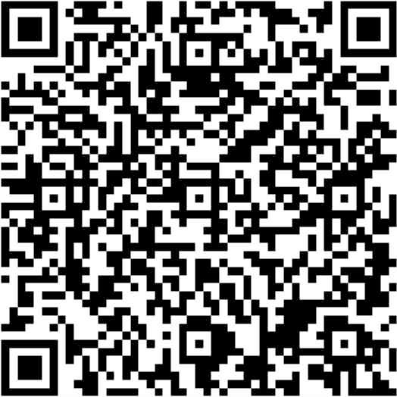
План семинаров по вопросам доступной среды для инвалидов и других маломобильных групп населения
ФЕДЕРАЛЬНЫЙ РЕСУРСНЫЙ (ИНФОРМАЦИОННО-МЕТОДИЧЕСКИЙ) ЦЕНТР
ПО ФОРМИРОВАНИЮ ДОСТУПНОЙ СРЕДЫ ДЛЯ ИНВАЛИДОВ И ДРУГИХ МАЛОМОБИЛЬНЫХ ГРУПП НАСЕЛЕНИЯ
Участие в семинарах бесплатно
регистрация по QR-коду:

Slide 29
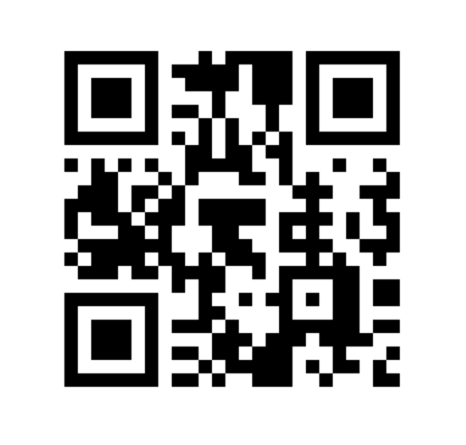
Федеральный ресурсный (информационно-методический) центр по формированию доступной среды для инвалидов
и других маломобильных групп населения
(ФРЦ ДС)
Официальный сайт: frcds.ru
✉ E-mail: info@frcds.ru
Тел/факс: 8 (812) 542-83-75

Slide 30
СПАСИБО
ЗА ВНИМАНИЕ
Официальный сайт: http://sayan-adm.ru/
✉ E-mail: MillerEA@r-19.ru
Телефон: 2-16-47, 6-87-51
Администрация муниципального образования г.Саяногорск

